Slide 1
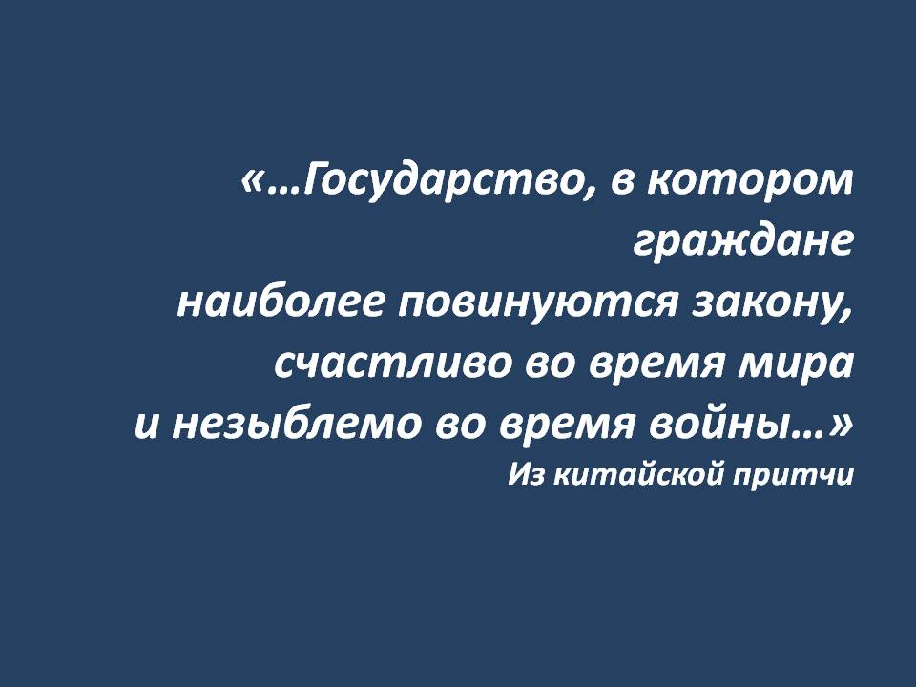
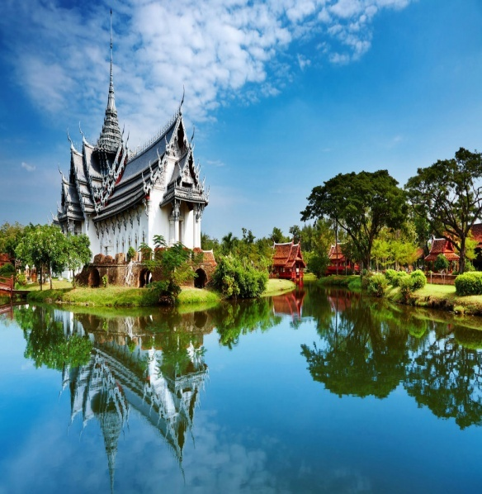
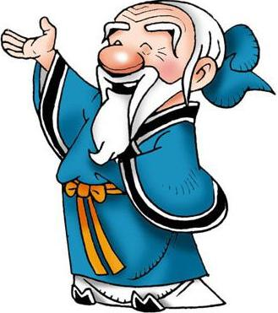

Slide 2
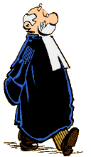
Документы о правах и обязанностях гражданина Российской федерации:
1.Конституция РФ
2. Декларация прав человека
3. Конвенция о правах ребёнка

Slide 3


Slide 4
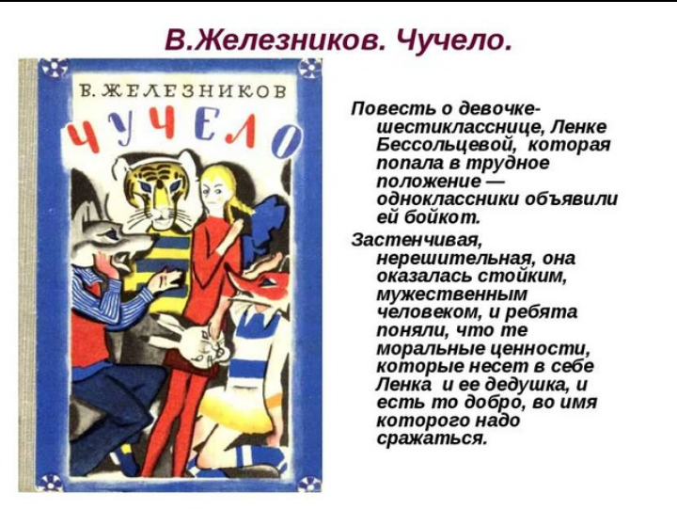

Slide 5
Проблема урока
Может ли общество обойтись без правоохранительных органов?

Slide 6
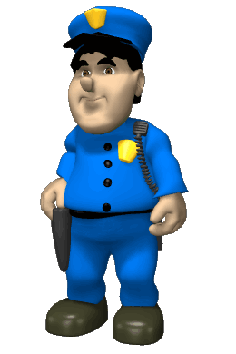
Тема урока:
«Кто стоит на страже
закона?»

Slide 7
Правоохранительные органы- это государственные организации, призванные заботиться о соблюдении законов, охранять людей, общество и государство.

Slide 8
Цели и задачи урока:
- охарактеризовать правоохранительные органы, функции, действующие для общества и человека.
-сформировать у учащихся общее представление о праве и правопорядке, о правах и обязанностях граждан, о правоохранительных органах государства.
-формирование политической культуры у детей, уважительного отношения к закону, к правам других людей, развитие коммуникативных компетенций учащихся через работу в парах, группах.

Slide 9
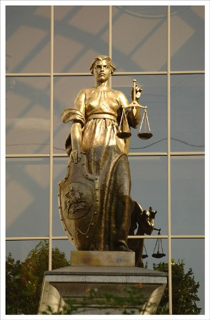
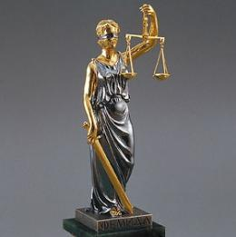
Древнегреческая богиня правосудия- Фемида

Slide 10
Древнегреческая богиня правосудия- Фемида
повязка на глазах – символ беспристрастия;
весы – символ меры и справедливости;
меч – символ возмездия.

Slide 11

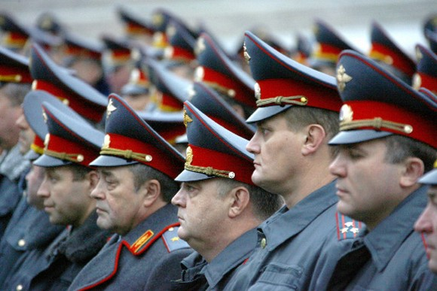
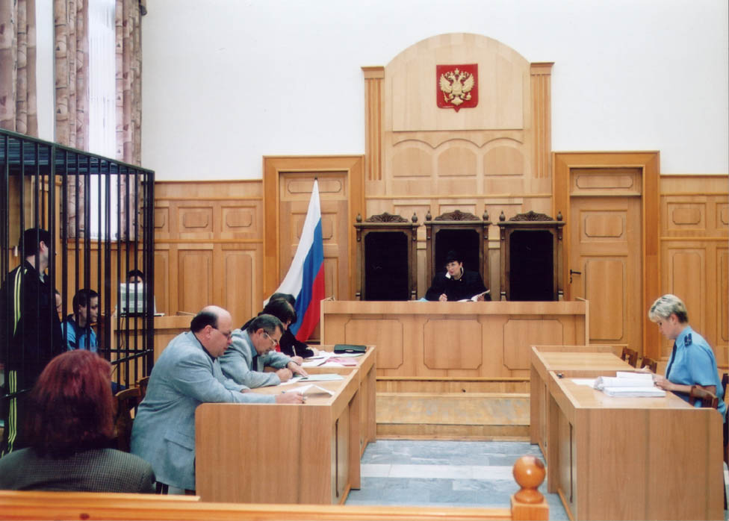

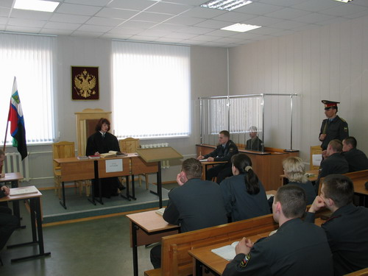
Работа в группе
Группа прокуратура
Группа полиция
Группа суд
Группа адвокаты

Slide 12


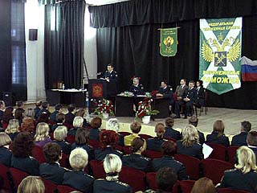
Таможня
ФСБ

Slide 13
Правила по предупреждению терроризма:
Не вскрывать посылки и письма, где неправильно написана ваша фамилия, адрес.
Обращайте внимание на подозрительные лица в вашем дворе.
Не приближаться к незнакомым предметам, не поднимать найденные на улице мелкие вещи.

Slide 14
Правовая ситуация
Оксану не хотели принять в 10 класс родной школы, потому что 9 класс она окончила с пятью тройками. А это для престижного лицея, в который за время её учёбы превратилась школа совсем не подходит.
Какое право нарушено?
На основании каких нормативных документов можно классифицировать нарушение права?
Что можно сделать для этого восстановления?

Slide 15
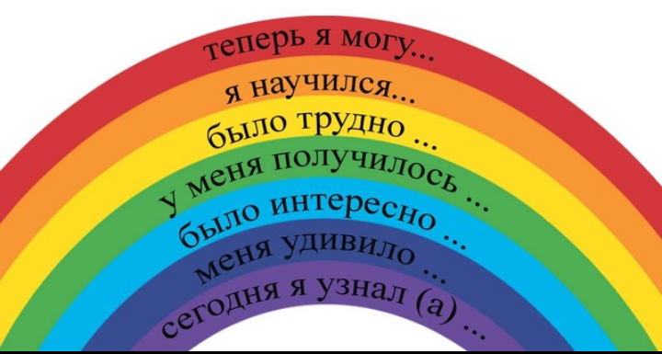
Рефлексия: Оцени урок и свою работу одним из цветов радуги.

Slide 16


Slide 17
Домашнее задание:
1. §7 читать пересказывать (стр. 55-64)
2. Выполнить практикум на стр. 64

Slide 18


